Slide 1

স্বাগতম

Slide 2
পরিচিতি
নামঃমোঃইসরাফিল ইসলাম

Slide 3
পাঠ পরিচিতি
শ্রেণীঃ ১০ম
বিষয়ঃ রসায়ন
অধ্যায়ঃ ২য়

Slide 4
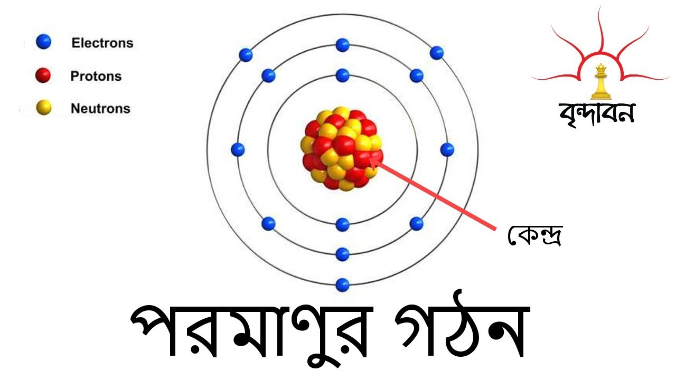
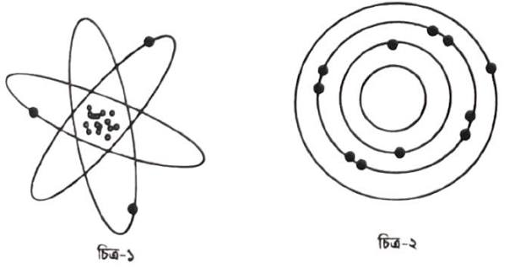

Slide 5
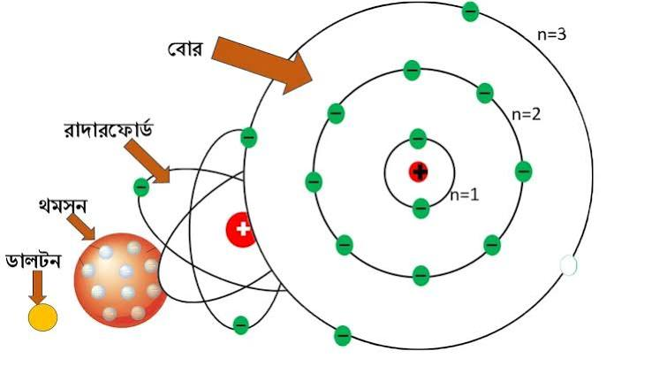
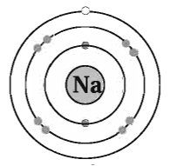

Slide 6
পাঠ শিরোনাম
আজকের আলোচনার বিষয়ঃ-
‘‘পরমানুর গঠন ’’

Slide 7
শিখন ফল
এই পাঠ শেষে শিক্ষার্থীরা –
১। পরমানুর গঠন ব্যাখ্যা করতে পারবে ।
২।মৌলিক কণাসমূহ চিহ্নিত করতে পারবে ।
৩।পারমানবিক সংখ্যা ও ভরসংখ্যা নির্ণয় করতে পারবে ।

Slide 8
পরমাণু কি?
১। মৌলিক পদার্থের ক্ষুদ্রতম কণাকে পরমাণু বলে ।
২। পরমানু সাধারণত নিরেপেক্ষ হয় ।

Slide 9
পরমানুর গঠন
১। কেন্দ্রে নিউক্লিয়াস থাকে ।
২। নিউক্লিয়াসে প্রোটন ও নিউট্রন থাকে ।
৩। নিউক্লিয়াসের চারদিকে শক্তিস্তরে ইলেকট্রন ঘোরে ।

Slide 10
মৌলিক কণাসমূহ
১। প্রোটন এর চার্জ +১ এবং ভর ১ amu ।প্রোটন নিউক্লিয়াসের মধ্যে অবস্থান করে ।
২। নিউট্রন এর চার্জ ০ এবং ভর ১ amu । নিউট্রন নিউক্লিয়াসের মধ্যে অবস্থান করে ।
৩। ইলেকট্রন এর চার্জ -১ এবং ভর খুবই কম । এটি নিউক্লিয়াসের বাইরে অবস্থান করে।

Slide 11
পারমানবিক সংখ্যা ও ভরসংখ্যা
১। পারমানবিক সংখ্যা (Z)= প্রোটন সংখ্যা ।
২। ভর সংখ্যা (A)= প্রোটন সংখ্যা + নিউট্রন সংখ্যা।
উদাহরণঃ সোডিয়াম (Na)
Z= 11 এবং A=23

Slide 12
পরমাণুর মডেল
১। ডাল্টনের মডেল
২। থমসনের মডেল
৩। রাদারফোর্ডের মডেল
৪। বোরের মডেল

Slide 13
বাস্তব জীবনে পরমাণুর ব্যবহার
১। বিদ্যুৎ উৎপাদন
২। কৃষি
৩। গবেষণা
৪।শিল্প কারখানা

Slide 14
সারসংক্ষেপ
১। পরমাণু পদার্থের ক্ষুদ্রতম কণা ।
২। নিউক্লিয়াসে প্রোটন ও নিউট্রন থাকে ।
৩। পারমানবিক সংখ্যা ও ভরসংখ্যা পরমাণুর গুরুত্বপূর্ণ বৈশিষ্ট্য ।

Slide 15
মূল্যায়ন
১। পারমাণবিক সংখ্যা কী?
২। ভর সংখ্যা কী?
৩। প্রোটন এর চার্জ কত?
৪।Na এর ইলেকট্রন বিন্যাস লিখ ।

Slide 16

ধন্যবাদ

